Slide 1
Dungeon &Meow
TeamPurrPurr
The final part

Slide 2



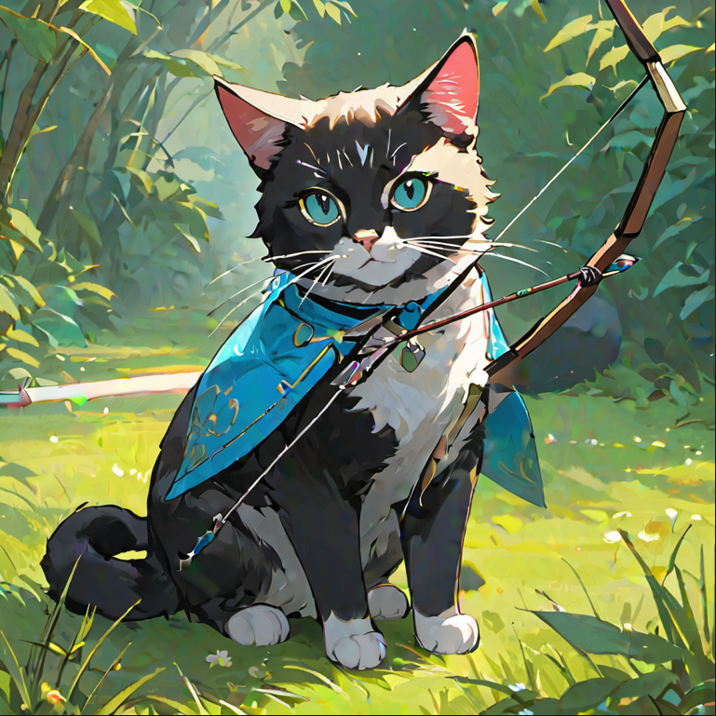
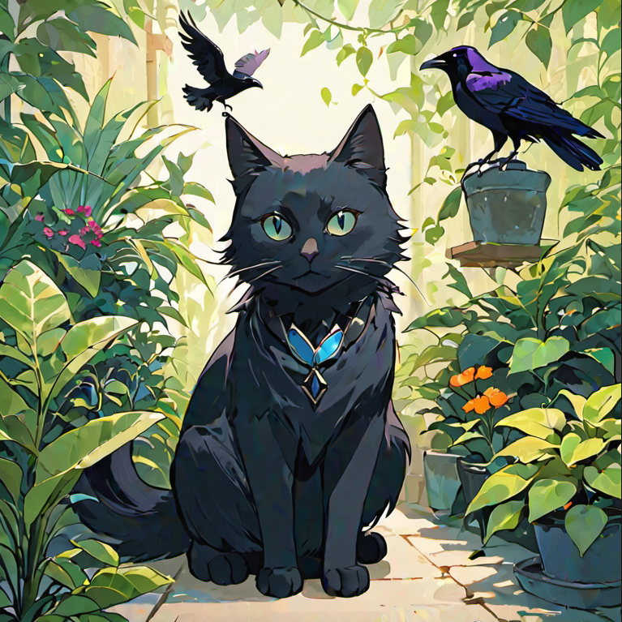
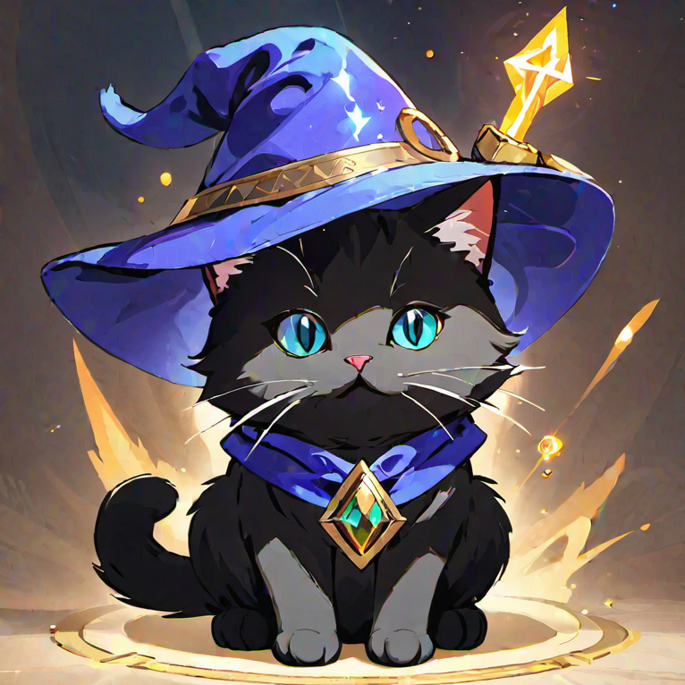

TeamPurrPurr
Csapatunk minden erejét bevetve, több hónapos fejlesztés után végre befejezte a Dungeons & Meow weboldalt!
Ezt megünnepelve szeretnénk bemutatni munkánk gyümölcsét.
Cinti
Sugi
Bence

Slide 3
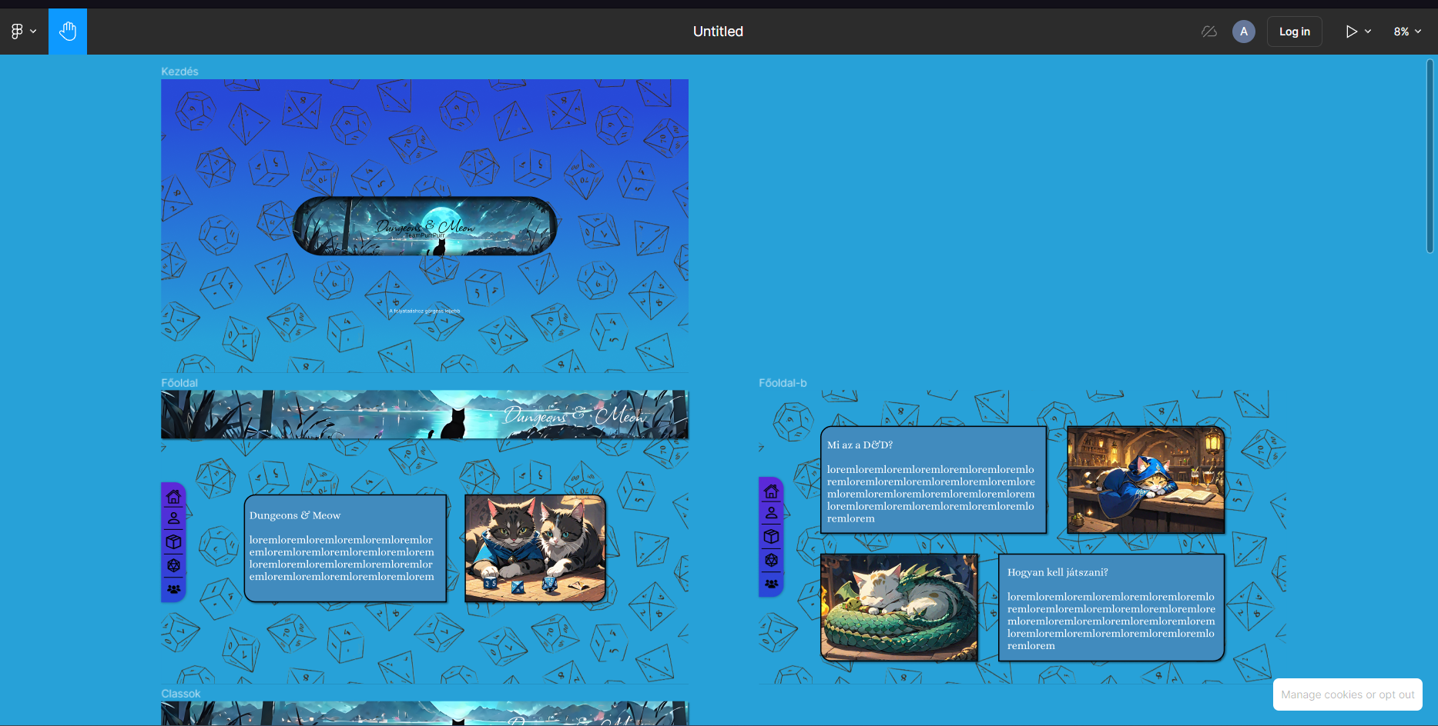
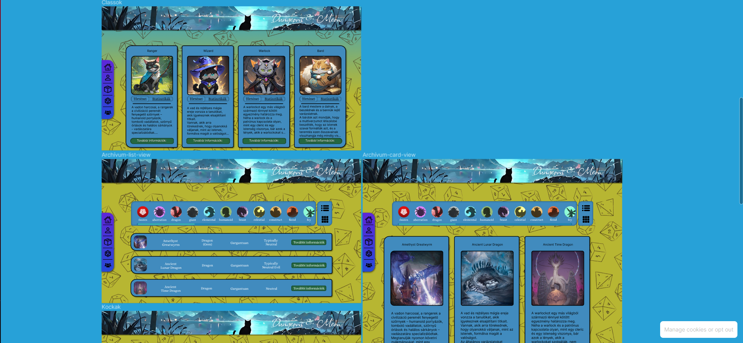
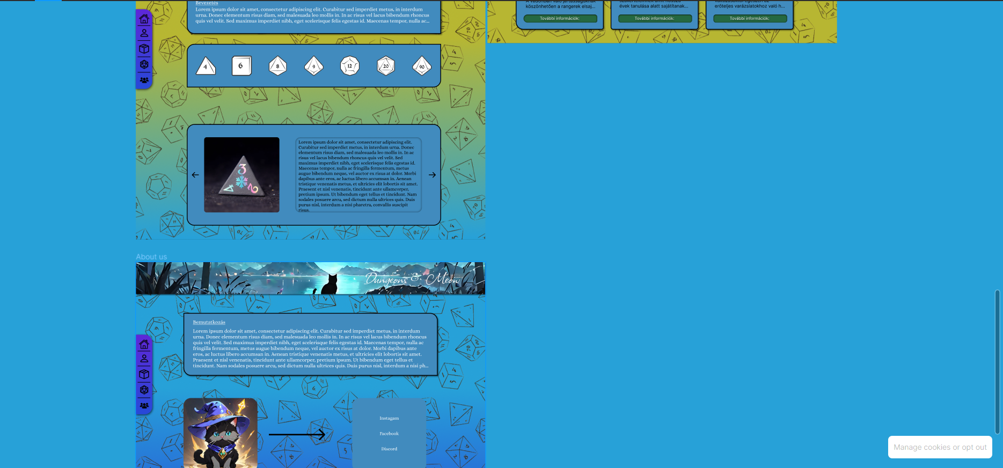

Slide 4
Fejlődésünk
A kezdetektől fogva próbáltunk tartani egy a weboltal témájához illő stílust. Hála csapatunk kreatív munkájának sikeresen felvette az oldal a végső formáját.
A legfrissebb verzióban már törekedtünk arra, hogy minél játékosabb és minél gyerekbarátabb legyen az oldal kinézete.

Slide 5
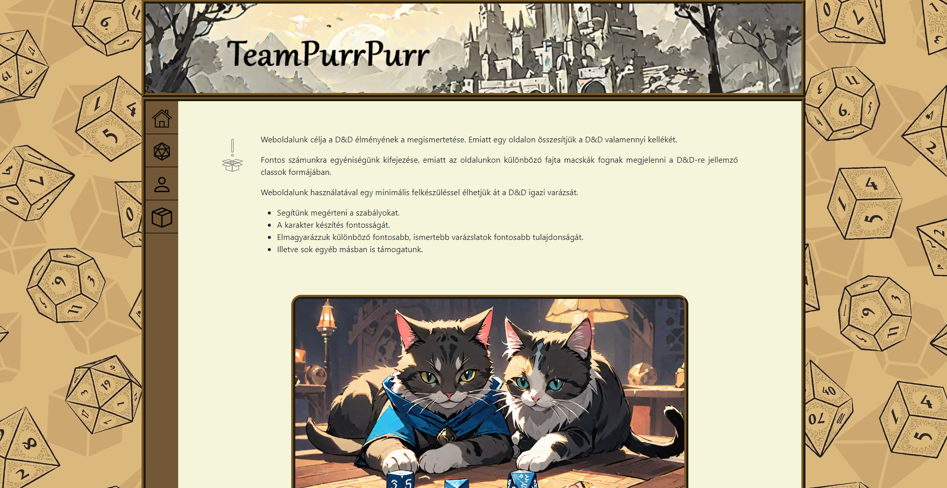
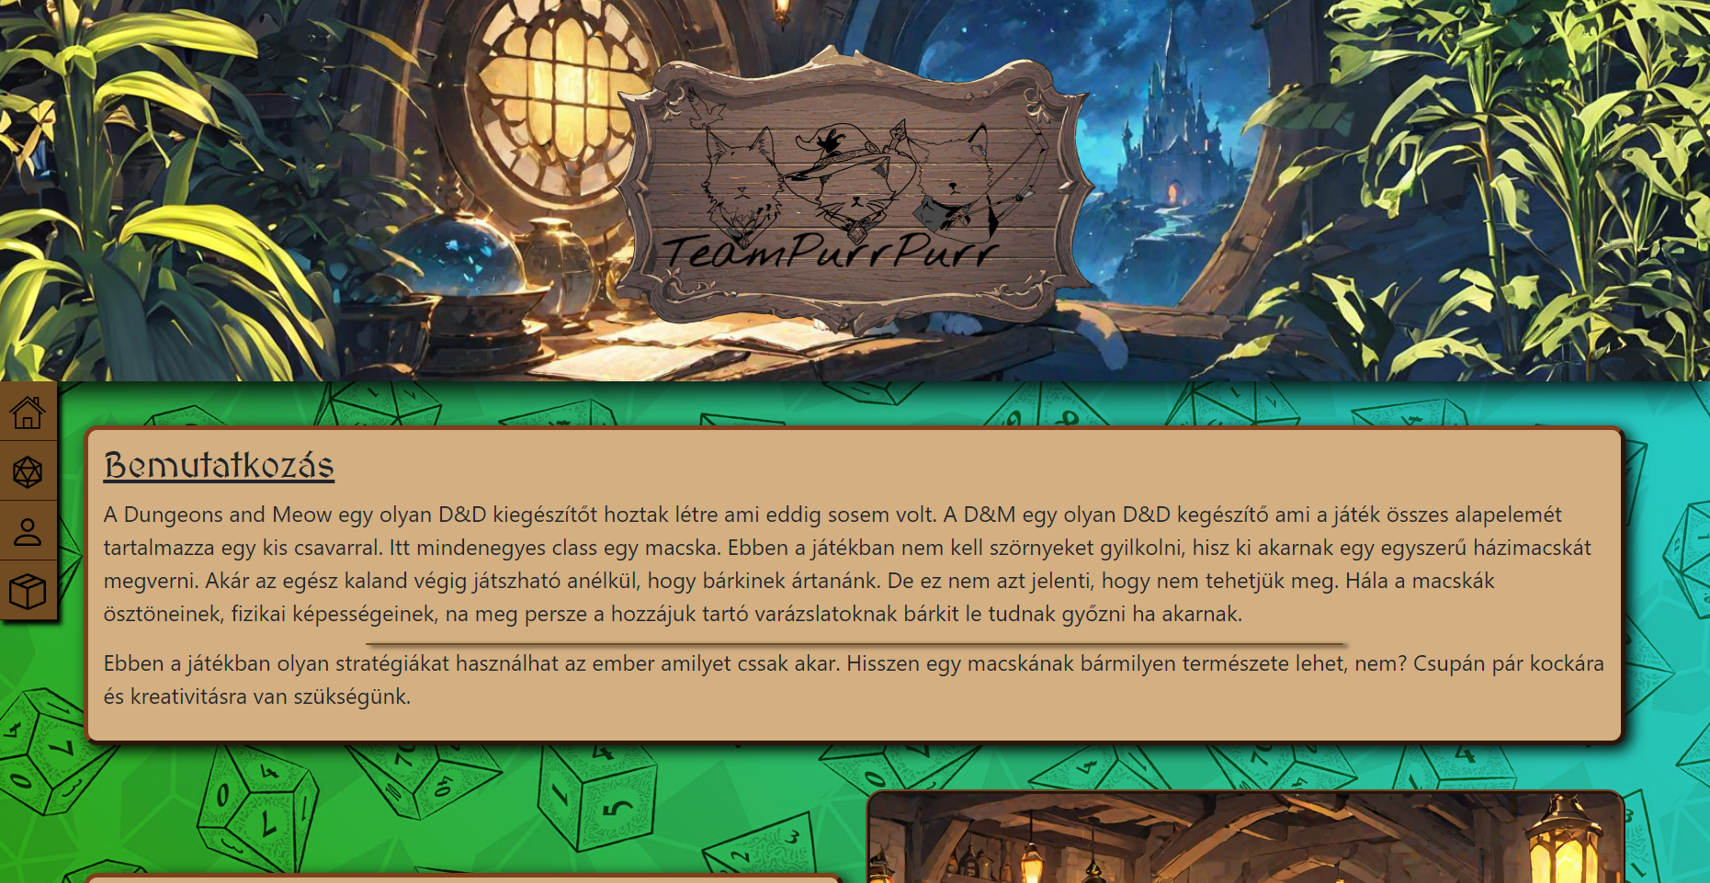
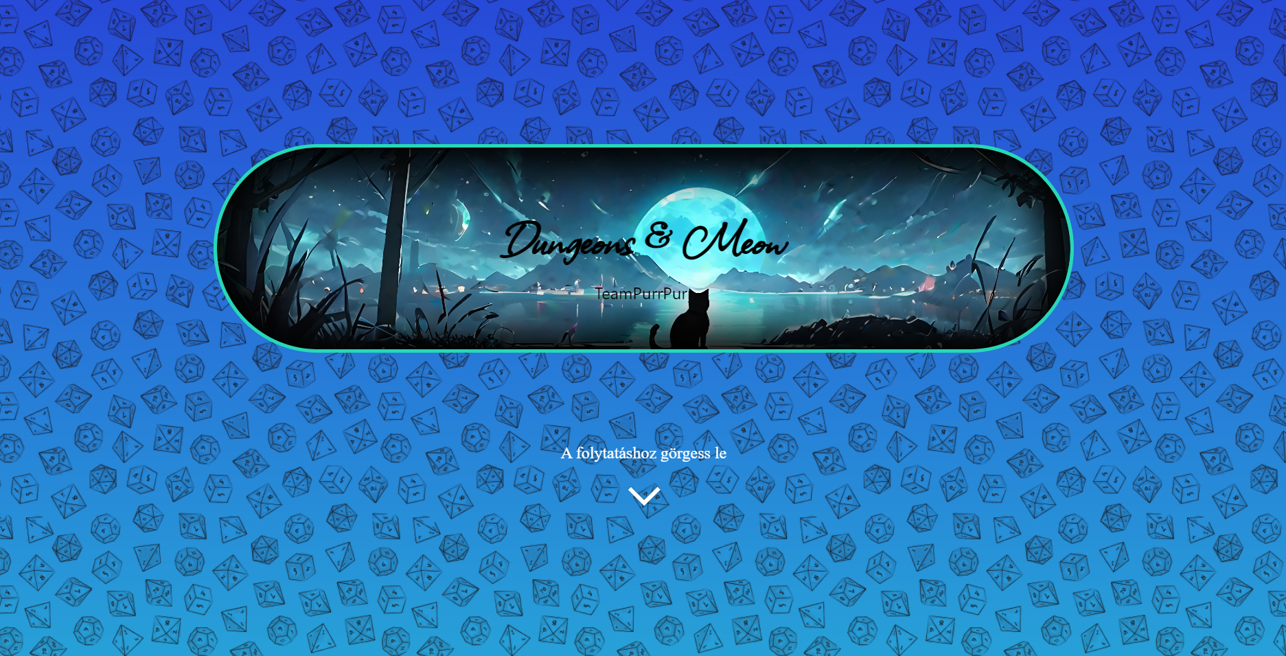

Slide 6
Célunk
Célunk a weboldallal az volt, hogy megtudjuk mutatni mire vagyunk képesek, illetve pár jó ötlettel mit el lehet érni pár sornyi CSS illetve HTML kóddal.
Az oldal sajnos nem tökéletes, de még nem vagyunk azon a szinten, hogy ennyi idő alatt már a kellő eredményt tudjuk produkálni. Ezért küzdünk és próbálunk fejlődni minél nagyobb ütemben

Slide 7
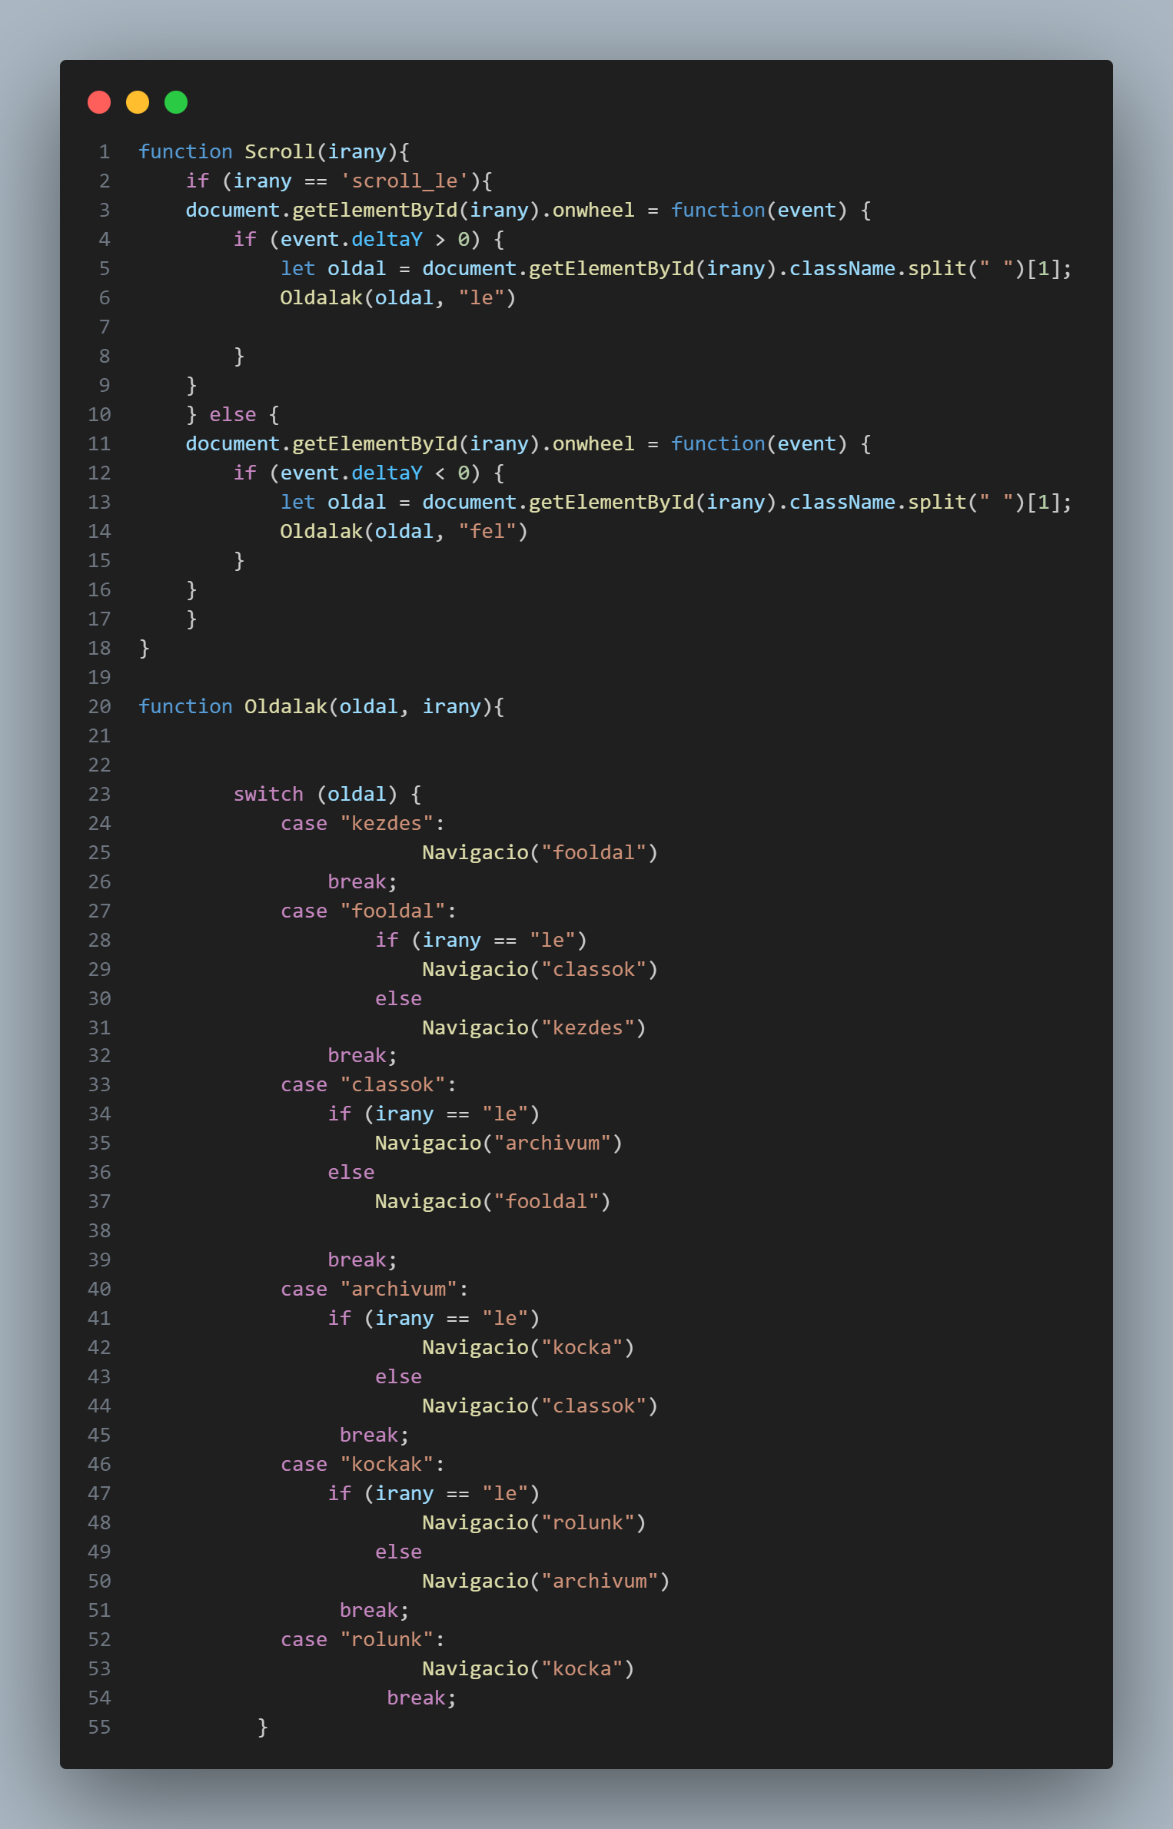
Célunk
Az előző verziókhoz képest rengeteget tanultunk hibáinkból és esztétikai baklövéseinkből. Fejlődésünk szemmel látható.
Rengeteg időt töltöttünk a csapatmunkánk fejlesztésével, tanulással, bugfixeléssel, illetve tervezéssel.
Ennek hála, remélhetőleg nem bukunk meg IKT-ból

Slide 8
Köszönjük a figyelmet!
Zárás képen, íme a kedvenc háziállataink!

Slide 9
